Slide 1
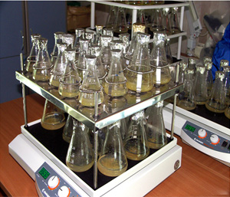
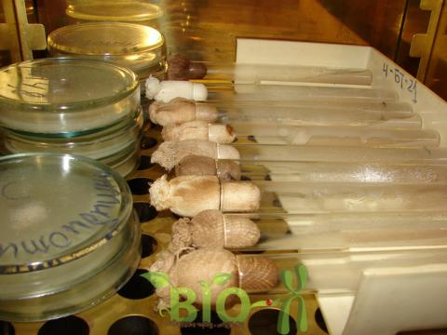
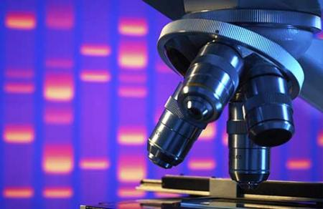
ПРОМИСЛОВА
БІОТЕХНОЛОГІЯ

Slide 2

ЛЕКЦІЯ №7
Основні питання:
1. Процеси виробництва корисних речовин:
Органічні кислоти

Slide 3
Органічні кислоти широко використовують у харчовій і фармацевтичній промисловості, в техніці і як хімічна сировина.
Окремі органічні кислоти (лимонну, яблучну) можна отримувати екстракцією з природної рослинної сировини; інші (оцтову, молочну) − в процесах органічного синтезу.
Більше 50 органічних кислот можуть бути отримані на основі мікробіологічного синтезу.
Біотехнологічні методи їх отримання до теперішнього часу детально розроблені.
Органічні кислоти в системі мікробного метаболізму є продуктами деградації джерела енергії та вуглецю.

Slide 4
лимонна, кетоглутарова, бурштинова, фумарова і яблучна кислоти − інтермедіати циклу трикарбонових кислот у більшості аеробних мікрорганізмів.
Глюконова, кетоглюконова і винна кислоти – проміжні продукти прямого окислення глюкози (без фосфорилювання) деяких аеробних бактерій і грибів.
Молочна, масляна і пропіонова кислоти є кінцевими продуктами метаболізму вуглеводів у анаеробних бактерій.
Оцтова кислота − продукт окислення етанолу; аліфатичні моно- і дикарбонові кислоти − проміжні продукти окислення нормальних алканів.
Таким чином, можливості мікроорганізмів для отримання на основі їх метаболізму органічних кислот великі.

Slide 5
Для надсинтезу окремих кислот потрібні селективні, строго визначені умови. При збалансованому рості мікроорганізмів на повноцінному середовищі накопичення органічних кислот не відбувається, так як будучи проміжними продуктами в системі мікробного метаболізму, органічні кислоти − вихідний матеріал для синтезу інших макромолекул.
Час максимальної швидкості утворення в клітині органічних кислот, як і багатьох інших метаболітів, не збігається в часі зі швидкістю розмноження клітин і накопиченням біомаси. Надсинтез органічних кислот спостерігається при гальмуванні швидкості росту продуценту і блокуванні процесів біосинтезу, що вимагають участі кислот в якості субстрату, тобто при порушенні процесів дисиміляції наявного ендогенного субстрату і процесів синтезу основних (азотовмісних) компонентів клітини. Такими умовами, як правило, є повний або надмірний вміст в середовищі джерела вуглецю і енергії та дефіцит біогенних елементів, що обмежують ріст клітин.

Slide 6
Більшість органічних кислот отримують, обмежуючи ріст клітин продуцентів дефіцитом азоту або фосфору при надлишку вуглецевмісного субстрату.
Тому мікробіологічні процеси отримання органічних кислот − двофазні

Slide 7
на першому етапі відбувається так зване збалансоване зростання при максимальному накопиченні біомаси та споживанні вуглецевого і енергетичного субстрату, а також лімітуючого біогену;
на другому етапі − відбувається уповільнення швидкості росту клітин.
В результаті цього приріст біомаси припиняється і починається інтенсивне кислотоутворення.
Тривалість фази інтенсивності кислото утворення визначається наявністю вуглецевого субстрату в середовищі.
Важливою умовою кислотоутворення більшості органічних кислот (за винятком молочної) є відповідний оптимізований режим аерації, а також величина рН середовища.

Slide 8
Здатність продукувати ту чи іншу кислоту − широко розповсюджена серед мікроорганізмів властивість.
Як виробничі культури використовують спеціально підібрані штами, що продукують цільову кислоту у вигляді монопродукту з високими виходами та ефективним засвоєнням вуглецевого субстрату.
При виробництві органічних кислот економічний коефіцієнт по вуглецю досягає 90% і вище.
Як продуценти використовують бактеріальні, дріжджові і грибні культури (Lactobacillus, Arthrobacter, Alcaligenes,
Candida, Aspergillus, Penicillium, Trichoderma).

Slide 9
Способи ферментації в мікробіологічних процесах виробництва органічних кислот − різноманітні. Серед них − поверхневі рідкі та твердофазні процеси, а також глибинні, включаючи проточні культури.
В останні роки розроблено принципово нові й ефективні біотехнології з використанням іммобілізованих цілих клітин і ферментів.
Також різноманітні субстрати, які використовуються у виробництві органічних кислот.
Глюкозу і цукрозу все більше замінюють на доступніші комплексні середовища (мелясу, гідролізний крохмаль). Раніше (60-ті роки) були розроблені нові процеси отримання органічних кислот на рідких парафінах нафти.

Slide 10
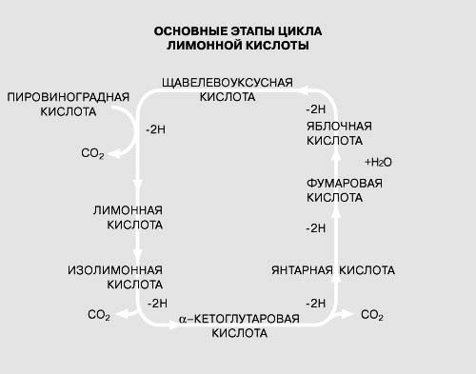
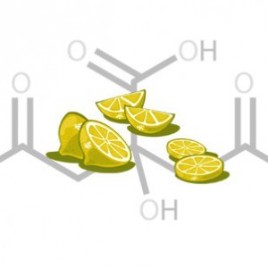
Отримання лимонної кислоти
Лимонна кислота (СН₂−СООН−СОНСООН−СН₂СООН) − трьохосновна оксикислота, широко поширена в плодах і ягодах. Вона активно застосовується в харчовій промисловості при виробництві кондитерських виробів і напоїв, у фармацевтичній, хімічній і текстильній промисловості.
Лимонна кислота була ідентифікована як продукт метаболізму цвілевих грибів в 1893 р. Вемером.
Сьогодні це кислота за обсягами виробництва (понад 350 тис. т/рік) займає перше місце серед всіх органічних кислот.

Slide 11
У мікроорганізмів синтез лимонної кислоти реалізується в циклі дикарбонових кислот і здійснюється в результаті конденсації кислоти з чотирма атомами вуглецю і двома карбоксильними групами і кислоти з одною карбоксильною групою.
Утворена в результаті гліколізу піровіноградная кислота зв'язується з вуглекислотою; синтезована при цьому щавелевооцтова кислота реагує з оцтовою кислотою з утворенням лимонної кислоти, тобто утворення лимонної кислоти включає реакції гліколізу і ряд реакцій циклу Кребса.
При кожному оберті циклу молекула щавелевооцтової кислоти взаємодіє з оцтовою, утворюючи лимонну кислоту:

Slide 12
Виробництво лимонної кислоти методом ферментації цвілевих грибів належить до числа давніх біотехнологічних процесів. Перше виробництво було реалізовано в кінці XIX століття. Удосконалення процесу отримання лимонної кислоти тісно пов'язане з розробкою багатьох фундаментальних аспектів мікробіології (боротьбою з мікробним забрудненням виробничої культури, оптимізацією складу поживних середовищ, селекцією високопродуктивних штамів тощо.).
У промисловому виробництві лимонної кислоти в якості продуцента в основному використовують Aspergillus niger, але також застосовують і A. wentii. Процес ферментації досить складний, тому що лимонна кислота є продуктом первинного метаболізму грибів, і навіть незначне виділення даного продукту в навколишнє середовище свідчить про виражений дисбаланс клітинного метаболізму.

Slide 13
Ріст продуценту і синтез кислоти зазвичай регулюють складом середовища (цукру, P, Mn, Fe, Zn).
Надсинтез лимонної кислоти реалізується при великих концентраціях цукрів в середовищі (14-24%) і є відповідною реакцією продуцента на дефіцит фосфору, а також інших металів, хоча їх роль до кінця не вивчена.
Оптимум рН на стадії кислото утворення становить 1.7−2.0. У більш лужному середовищі процес зсувається в бік накопичення щавлевої і глюконової кислот. В якості основи середовища зазвичай використовують глюкозний сироп, гідролізат крохмалю або мелясу. Останню попередньо розбавляють до необхідного рівня цукрі і обробляють з метою зниження вмісту металів.

Slide 14
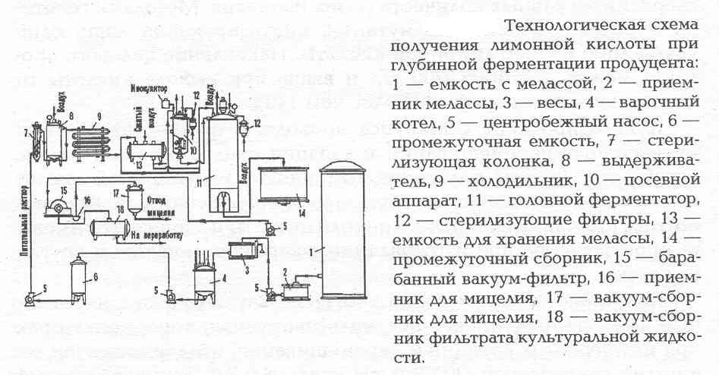
Існує декілька варіантів процесу: беззмінний, беззмінний з додаванням компонентів і метод плівок.

Slide 15
Джерелом азоту служать солі амонію (0.2%); концентрація фосфатів (0.01-0.-2%).
Як піногасники використовують природні олії з високим вмістом жирних кислот.
Дуже важливе значення має рівень аерації культури.
У виробництві лимонної кислоти застосовують кілька варіантів процесу. Поверхневий спосіб реалізується на твердому сипучому середовищі і в рідкій фазі. При рідкофазної поверхневої ферментації поживне середовище розливають в кювети шаром від 8 до 18 см. Кювети розміщують на стелажах в попередньо простерилізованій парами формаліну бродильній камері. Через спеціальні повітроводи зі струмом стерильного повітря поверхню середовища інокулююст вихідною музейною культурою.
Як посівний матеріал використовують попередньо отримані також в умовах поверхневої культури і висушені спори (конідії) з розрахунку 50-75 мг конідій на 1 м² площі кювет.

Slide 16
Твердофазна ферментація має багато спільного з поверхнево-рідкофазним процесом.
Як середовище використовують пористий матеріал (картопля, пшеничні висівки).
Матеріал попередньо стерилізують, після охолодження інокулюють суспензією спор. Ферментація відбувається в лотках при 25-30 C протягом 6-7 днів.
Утворену лимонну кислоту екстрагують водою (метод Коджи). Починаючи з 1950 р., промислові процеси отримання лимонної кислоти стали переводити в умовах глибинної культури.

Slide 17
У 60-ті роки почали розробляти процеси отримання лимонної кислоти на основі рідких вуглеводнів (С₉-С₃₀) з використанням продуцентів дріжджів (Candida) і бактерій (Brevibacterium, Corynebacterium, Arthrobacter), а також із застосуванням методу проточних культур. Ці технології в майбутньому мають певні технологічні перспективи.
Готовий продукт − високоочищену кристалічну лимонну кислоту отримують в ході постферментаційної стадії.
У зброджених розчинах містяться, крім цільової кислоти, також глюконова і щавелева кислоти, залишки незброджених цукрів і мінеральні солі. Для виділення лимонної кислоти з даного розчину її пов'язують гідроокисом кальцію з утворенням важкорозчинного цитрату кальцію:
2 С₆Н₈О₇ + 3 Са (ОН)2 = Са₃(С₆Н₅О₇)₂ + 6 Н₂О.

Slide 18
Одночасно утворюються кальцієві солі глюконової і щавлевої кислот, глюконат кальцію Са(С₆Н₁₁О₇)₂ і оксалат кальцію СаС₂О₄. Кальцієві солі лимонної та щавлевої кислот випадають в осад, а глюконат кальцію і основна частина органічних і мінеральних компонентів меляси залишаються в розчині.
Осад відділяється на вакуум-фільтрі, промивається та висушується.
Далі для переходу лимонної кислоти в вільний стан і звільнення від оксалату кальцію осад обробляють сірчаною кислотою з подальшою фільтрацією.
Розчин лимонної кислоти фільтрують, концентрують вакуум-випарюванням і піддають кристалізації при повільному охолодженні до 8-10°С.
Отримані кристали відділяють в центрифузі від маточника і висушують в сушарках при 30-35°С. Готовий продукт містить не менше 99.5% лимонної кислоти (в перерахунку на моногідрат), зольність − не вище 0.1-0.35%.

Slide 19
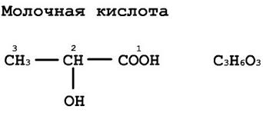
Отримання молочної кислоти
Молочна кислота (СН₃СНОНСООН) −
органічна одноосновна кислота, що утворюється в результаті анаеробного перетворення вуглеводів молочнокислими бактеріями.
У 1847 р. С. Блодно довів, що дана кислота є продуктом бродіння, а Л. Пастер встановив, що цей процес викликають бактерії. Утворення молочної кислоти з глюкози можливо декількома шляхами. При зброджуванні гомоферментнимии молочнокислими бактеріями:
С₆Н₁₂О₆ → 2 СН₂ОН₂СНОНСНО (глицеральдегид) → 2СН₃СОСНО (метилгліоксаль) + 2Н₂О,
СН₃СОСНО (метилгліоксаль) + Н₂О →
→ СН₃СНОНСООН (молочна кислота).

Slide 20
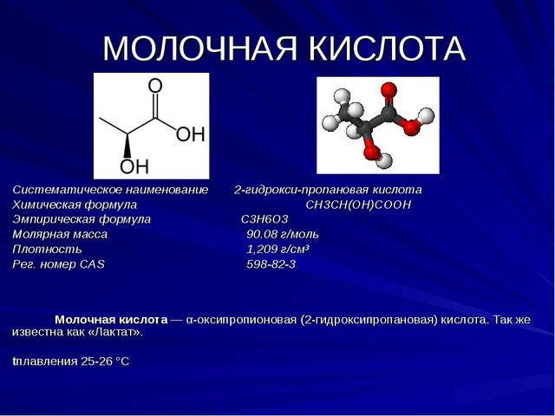
Другий шлях, гетероферментний, включає розпад глюкози до піровіноградної кислоти і відновлення останньої до молочної кислоти:
С₆Н₁₂О₆ → СН₃СОСООН + Н₂ → СН₃СНОНСООН.
Для промислового отримання молочної кислоти використовують гомоферментні молочнокислі бактерії.
У гомоферментних молочнокислих бактерій тільки 3% субстрату перетворюється в клітинний матеріал, а решта трансформується в молочну кислоту, вихід якої досягає до 1.5%.

Slide 21
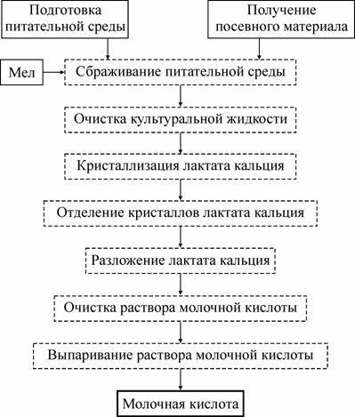

Slide 22
Застосовують молочну кислоту в харчовій промисловості для отримання напоїв, мармеладу, в процесах консервування, а також в кормовииробництві.
Солі молочної кислоти використовують у фармацевтиці. Промислове виробництво молочної кислоти розпочато наприкінці ХІХ століття за участю молочнокислих бактерій Lactobacillus delbrueckii, L. leichmannii, L. bulgaricus.
Молочнокисле бродіння протікає в анаеробних умовах, однак лактобацили відносяться до факультативних анаеробів, тому при ферментації повітря повністю не видаляються з ферментірів.
Як сировину використовують мелясу і гідролізати крохмалю, при цьому концентрація цукрів у вихідному середовищі залежно від характеру бродіння становить близько 5 − 20%.
Використовують відновлені форми азоту, сульфати або фосфати амонію, а також солод і кукурудзяний екстракт як джерело факторів росту.

Slide 23
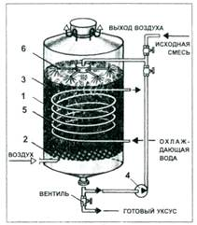
Отримання оцтової кислоти
Оцтова кислота (СН₃СООН) − широко використовується в харчовій, хімічної, мікробіологічної промисловості, в медицині.
Одержання оцтової кислоти з спиртовмісних рідин було відомо більше 10 тис. років тому. У ті часи древні греки і римляни використовували оцет як освіжаючий напій і отримували, головним чином, залишаючи вино відкритим.
У великих масштабах оцет довго отримували в пласких відкритих бочках, в яких плівка бактерій плавала на поверхні.
У XIX столітті поверхневі процеси стали замінювати більш ефективними. Так, був розроблений процес в струменевому генераторі.
В середині ХХ століття з'явилися глибинні процеси
ферментації. Удосконалений генератор Фрінгса використовується в даний час.

Slide 24
Оцтовокисле бродіння засноване на здатності оцтовокислих бактерій окисляти спирт киснем повітря за участю алкогольдегідрогенази в оцтову кислоту: СН₃СН₂ОН + О₂ → СН₃СООН + Н₂О, при цьому з 1 молю етанолу утворюється моль оцтової кислоти, а з 1 л 12 об. % спирту виходить 12.4 вагових відсотків оцтової кислоти.
Даний процес можуть реалізувати багато бактерії, але в промислових технологіях для отримання оцту використовують оцтовокислі бактерії роду Acetobacter, інтерес представляють також бактерії Gluconobacter.

Slide 25
В даний час процес реалізують як поверхневим, так і глибинним способом. Поверхневий режим протікає в струменевих генераторах, наповнених деревною стружкою, об'ємом до 60 м³.
Початковий поживний розчин з бактеріями розпилюють по поверхні стружок, і він стікає, збираючись в нижній частині апарату.
Після цього рідину відбирають і знову закачують у верхню частину апарату. Процедуру повторюють 3-4 рази, в результаті протягом 3-х діб до 90% спирту трансформується в ацетат.
Цей старий спосіб протікає більш ефективно і рівномірно в генераторах Фрінгса з автоматичною підтримкою температури і примусовою подачею повітря. За такою технологією виробляють до 400 млн л оцтової кислоти на рік.

Slide 26
Сучасні промислові процеси отримання оцту реалізують в глибинній культурі в спеціальних аераційних апаратах з термостабілізацією і механічною системою піногасіння.
Швидкість аерації 3.4 м³/м³ год., обертання ротора 1500 об./хв., температура 30°С.
Вихідна інокулюєма суміш містить етанол і оцтову кислоту, відповідно, близько 5 і 7%; кінцева концентрація оцту через 1.5 доби становить 12-13%.
Процес − напівпроточний, відливний-доливний.
Кожні 30-35 годин до 60% культури замінюють на свіже сусло.
При глибинної ферментації вихід продукту на 1 м³ в 10 разів вище у порівнянні з поверхневою ферментацією.
До початку 90-х рр. таким чином виробляли до 715 млн. літрів 10% оцтової кислоти на рік.

Slide 27
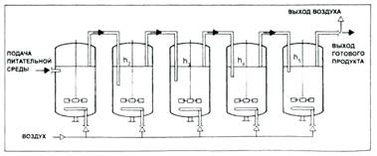
Розроблено та реалізовано ефективний безперервний спосіб отримання оцтової кислоти в комплексі послідовно працюючих ферментерів (до 5 апаратів).
Температура культивування становить 28°С для Acetobacter. Найкращою сировиною для процесу є етиловий спирт, отриманий з зерно-картопляної сировини, при його концентрації близько 10 %.
Оптимум рН для розвитку бактерій становить близько 3. При збільшенні вмісту оцтової кислоти в культурі понад 8% ріст бактерій сповільнюється, при 12-14% припиняється. Тому процес проводять в комплексі послідовно з'єднаних апаратів.
Перший виконує роль інокулятора, тому в нього безперервно подають свіже середовище і підтримують умови, оптимальні для швидкого утворення біомаси бактерий.
Культура з першого апарату надходить в другій апарат і далі в наступні, при цьому транспортування культуральної рідини здійснюється повітрям.
У кожному апараті умови ферментації стабілізуються відповідно до вимог процесу ферментації, при поступовому зниженні температури середовища від 28°С в першому апараті до 25°С − в останньому.

Slide 28
Режим аерації також змінюється, від 0.4 до 0.15 м³/м³ хв.
Концентрація спирту з другого по четвертий апарат стабілізується на необхідному рівні подачею в них середовища з 40% етанолом.
З останнього апарату виводиться культуральна рідина з вмістом ацетату не нижче 9.0 і не вище 9.3%.
Вихід кислоти становить до 90 кг з 100 л безводного спирту.
На постферментаційній стадії після відділення бактеріальної біомаси розчин оцту фільтрують, звільняючи від частинок, і далі піддають пастеризації.
Для підвищення концентрації вихідні розчини виморожують до 20-30%.
Подальше концентрування до отримання крижаної оцтової кислоти (98.0-99.8%), проводять методом перегонки.

Slide 29
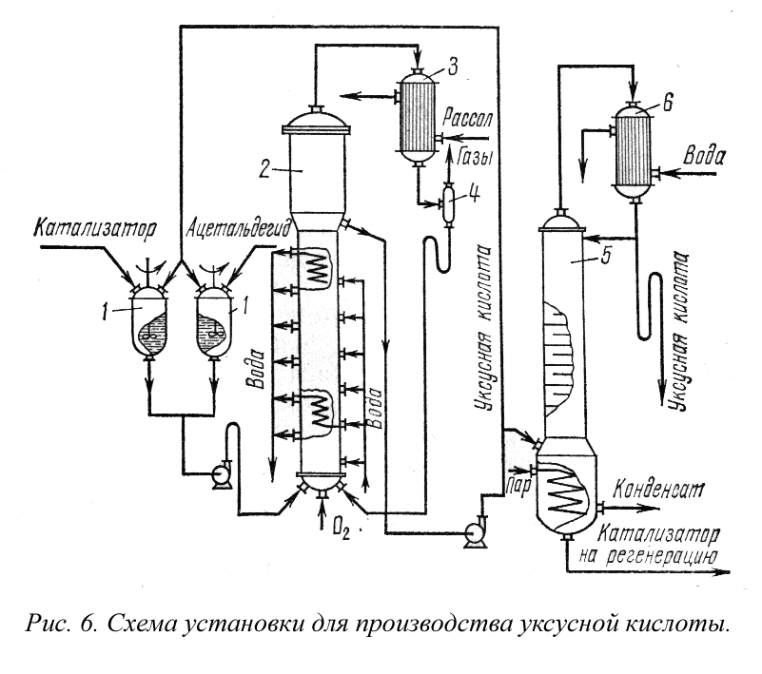

Slide 30
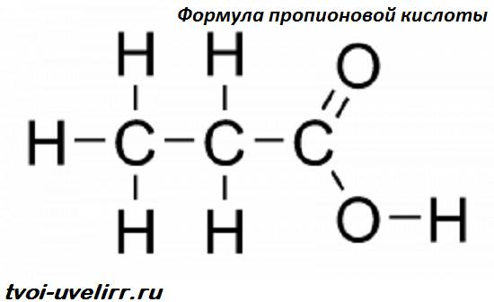
Пропіонова кислота (СН₃СН₂СООН)
синтезується грам- позитивними
пропіоновокислими бактеріями
(Propionibacterium),
використовується в
хіміко-фармацевтичної промисловості, при отриманні косметичних засобів, як фунгіцид для збереження зерна.
Хімізм утворення пропіонової кислоти полягає в наступному: піровіноградна кислота за участю біотину і вуглекислоти карбоксилюється в щавлевооцтову, яка через яблучну і фумарову кислоти відновлюється до бурштинової кислоти.
Янтарна кислота за участю АТФ і КоА перетворюється в сукцинил-КоА, останній під впливом -КоА-ізомерази і за участю коферменту В12 перетворюється в-КоА.

Slide 31
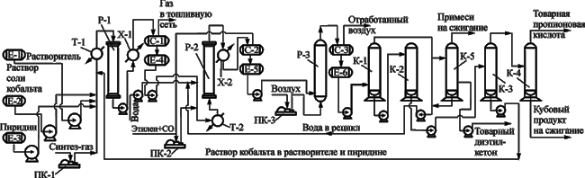
Рис. 13.36. Технологическая схема получения пропионовой кислоты:
Е-1, Е-2, Е-3, Е-4, Е-5, Е-6 — емкости; ПК-1 — компрессор синтез-газа;
Т-1, Т-2 — подогреватели; Р-1, Р-2 — реакторы синтеза; Х-1, Х-2 — холодильники;
С-1, С-2, С-3 — сепараторы; ПК-2 — компрессор подачи этилена и СО;
ПК-3 — компрессор подачи воздуха; Р-3 — реактор декобальтизации;
К-1, К-2, К-3, К-4, К-5 — ректификационные колонны

Slide 32
В результаті карбоксилювання-КоА (ферменту) розщеплюється з утворенням вільного КоА і пропіонової кислоти.
Серед промислових штамів-продуцентів − бактерії Pr. аrabinosum, Pr. shermanii, Pr. rubrum і ін.
Як субстрат бродіння бактерії використовують різні цукри (лактозу, глюкозу, мальтозу, цукрозу, органічні кислоти − яблучну і молочну).
Отримують пропіонову кислоту в глибинній аеробній культурі на середовищах, що містять (%): цукру 2, органічний азот 0.4 (джерело дріжджовий екстракт), солі молочної кислоти.
Процес реалізується за 12 діб при 30°С і рН 6.8-7.2; при цьому понад 70% цукрів трансформується в органічні кислоти, на утворення вуглекислоти витрачається менше 20% вуглецевого субстрату.

Slide 33
Отримання ітаконової кислоти
Ітаконова кислота (С₅Н₆О₄) − ненасичена двухосновна кислота; її утворення пліснявими грибами відкрив в 1931 р. Кіношита.
Дана кислота − важливий проміжний продукт для отримання соєвого молока.
Ітаконова кислота утворює сополімери з ефірами та іншими мономерами, тому використовується при виробництві синтетичних волокон і смол, ряду адгезивних засобів, ПАР, барвників та інших складних органічних сполук.

Slide 34
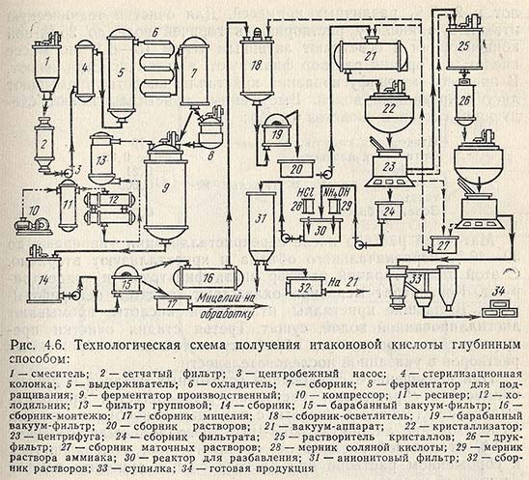

Slide 35
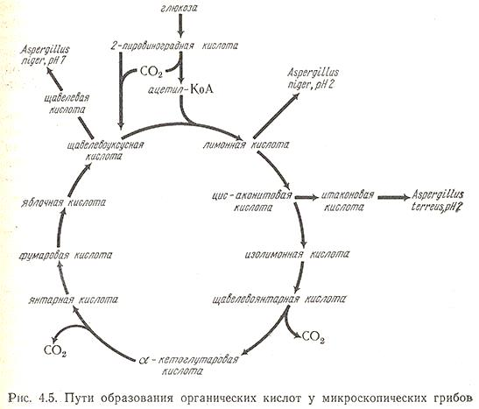
Отримання ітаконової кислоти здійснюють поверхневим і глибинним методами ферментації. Як продуценти використовують відселектовані грибні культури (Aspergillus itaconicus, Asp. terreus).

Slide 36
Синтез ітаконової кислоти пов'язаний з реакціями циклу Кребса; її вихідним продуктом є цис-аконітова кислота, яка при декарбоксилюванні в результаті переміщення електронів і переходу подвійного зв'язку з положення 2.3 в положення 3.4 перетворюється в ітаконову кислоту
CH2 — COOH CH2
Ι СО2 ΙΙ
C — COOH → C — COOH
ΙΙ
CH — COOH CH2 — COOH

Slide 37
Процес аналогічний процесам отримання лимонної кислоти.
Середовища містять високі концентрації цукрів, зазвичай використовують мелясу, при дефіциті фосфору і заліза.
Особливістю процесу отримання даної кислоти є висока потреба продуцента в солях цинку, магнію і міді.
При поверхневій ферментації протягом 10-12 діб утворюється близько 60% продукту в перерахунку на цукор, частка цільової кислоти в суміші (синтезуються також бурштинова, щавлева і фумарова кислоти) − понад 90%.
Вміст ітаконової кислоти досягає 15-20%, остаточна концентрація цукрів не перевищує 0.6%.

Slide 38
На відміну від лимонної, ітаконовоа кислота − токсичний продукт, при її концентрації близько 7% ріст продуцента пригнічується, і швидкість продукції кислоти знижується.
Токсичність ітаконової кислоти нейтралізують дробовими добавками гідроксиамонію, рН середовища при цьому стабілізується на рівні 3.5-3.8.
При глибинної ферментації кінцева концентрація ітаконової кислоти нижче, 4-6%.
Товарний продукт − кристалічна ітаконова кислота 92% вмісту, решта − волога (3-6%) та інші кислоти (1-3%).

Slide 39
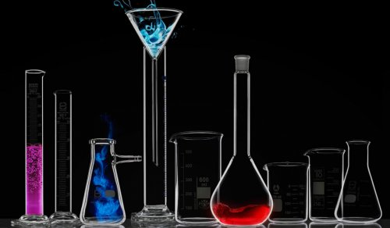
Отримання глюконової кислоти
Глюконова кислота — одноосновна пентокислота, яка одержується при ферментативному окисленні глюкози за участю глюкозооксидази.
Глюконова кислота має широке застосування. Комплексоутворювач з металами — глюконат натрію, застосовують при виробництві миючих засобів;
кальцій, залізо і калійні солі глюконової кислоти широко використовують в медицині і харчовій промисловості.
Продуценти глюконової кислоти — гриби (Penicillium, Aspergillus).

Slide 40
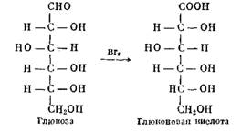
Ферментацію в промислових масштабах здійснюють поверхневими глибинними способами; використовують середовища з високим (до 30-35%) вмістом глюкози, в складі середовищ — сульфат магнію, фосфат калію, використовують джерело азоту, а також вуглекислий кальцій.
Процес завершується при остаточної концентрації цукру близько 1%.
Готовий продукт — кристалічні солі (глюконати).

Slide 41
Отримання фумарової кислоти
Фумарова кислота — транс-ізомер
етилен-дикарбонової кислоти:
HC- COOH
ΙΙ
HOOC- CH
використовується при виробництві синтетичних смол, фарб, лаків.
Смоли фумарової кислоти застосовують для виробництва друкарських фарб.
Магнієві та натрієві солі фумарової кислоти використовують в медицині.
Фумарова кислота є також метаболітом циклу трикарбонових кислот і присутня у всіх живих клітинах, однак рідко виводиться в середовище

Slide 42
Продуцентом даної кислоти є різні гриби (Penicillium, Aspergillus, Rhizopus), останні найбільш активні.
Середовища для отримання фумарової кислоти містять глюкозу в концентрації 5-10%, фактор, що лімітує — азот, цинк.
Ферментація реалізується в умовах інтенсивної аерації поверхневим або глибинним способом.
При цьому в ході ферментації проводять нейтралізацію середовища вуглекислим кальцієм або розчинами лугів. Максимальний вихід кислоти — 58% від спожитої глюкози.

Slide 43
Біотехнологічні методи отримання органічних кислот постійно вдосконалюються. Нещодавно в Японії розроблений спосіб отримання 2-кетоглюконової кислоти на основі біосинтезу бактерій Pseudomonas, вихід кислоти досягає 90% від використаного цукру.
Розроблена технологія отримання щавлевої кислоти на середовищах з цукрами на основі грибів A. ozyzae. На основі селектованих штамів дріжджів (Candida lipolytica) створені технології одержання лимонної і ізолімонної кислот.
Спеціально відселектовані штами дріжджів роду Candida синтезують на середовищах з нормальними парафинами фумарову, яблучну, бурштинову кислоти.
Процес на даної сировині постійного складу більш стабільний, ніж на комплексних природних середовищах на основі меляси; також спрощується стадія виділення і очищення готового продукту.

Slide 44

Дякую
за увагу!

